Slide 1

Dr. Gudiel Roblero Mazariegos

Slide 2
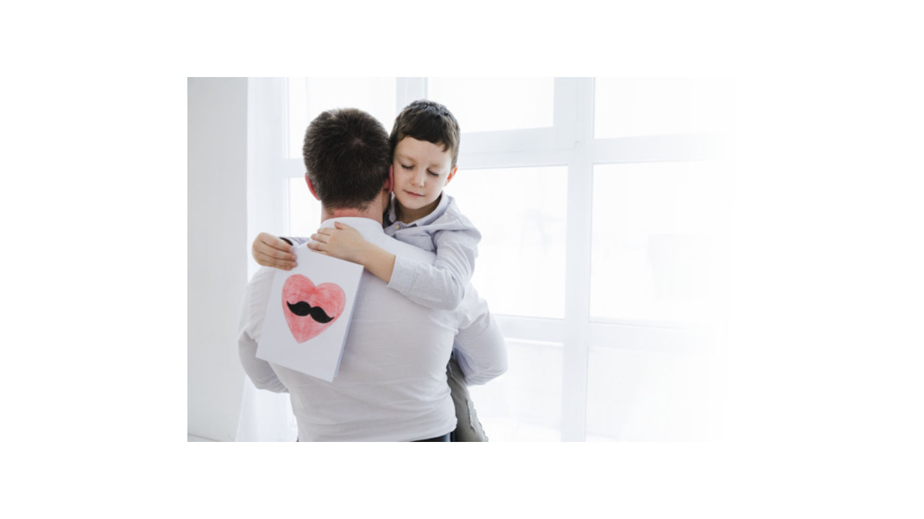
“El hará volver el corazón de los padres hacia los hijos, y el corazón de los hijos hacia los padres, no sea que yo venga y hiera a la tierra con maldición”
Malaquías 4:6.

Slide 3
“Los padres y los hijos deben mantener una relación con Dios tan estrecha, que los ángeles celestiales puedan comunicarse con ellos”
(Manuscrito 100, 1902).

Slide 4
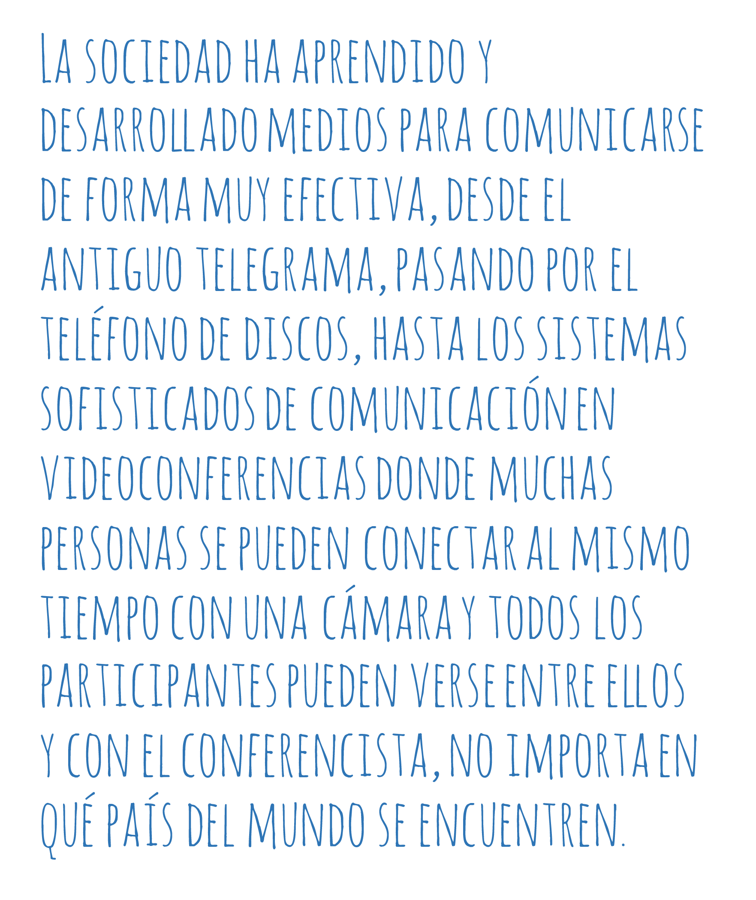


Slide 5
El ser humano tiene necesidades de socialización y comunicación; esas necesidades deberían suplirse en la familia.

Slide 6

Versículo | Actitudes de Israel | Actitudes de José
37:3 “Amaba Israel a José más que a todos sus hijos, porque lo había tenido en la vejez; y le hizo una ropa de muchos colores”.
Los hermanos de José se pusieron muy celosos de tantas atenciones especiales

Slide 7

Versículo | Actitudes de Israel | Actitudes de José
37:13 “e Israel dijo a José: Tus hermanos apacientan las ovejas cerca de Siquem. Ven, te enviaré a ellos. Y él le respondió: Heme aquí”.
Al ver a José, sus hermano planearon matarlo, pero terminaron vendiéndolo a unos comerciantes, mataron un cabrito y con su sangre mancharon la ropa de colores, engañaron a su padre Jacob diciendo que fue un animal el que devoró a su hijo favorito.

Slide 8
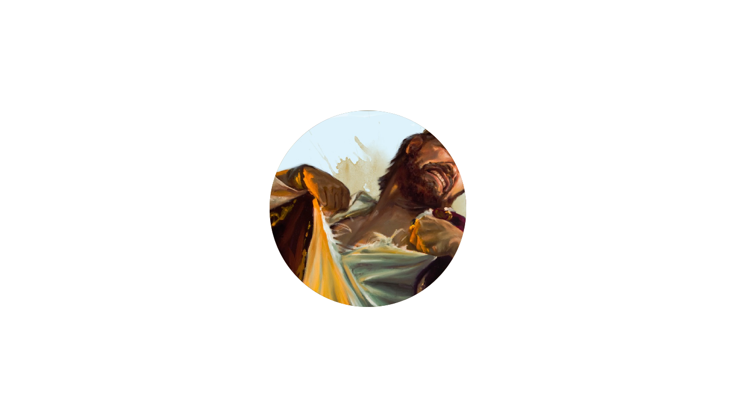
Versículo | Actitudes de Israel | Actitudes de José
37:34 “Entonces Jacob rasgó sus vestiduras, se cubrió con cilicio y guardó duelo por su hijo muchos días”.
José fue llevado por los comerciantes a Egipto. Durante el camino José no dejaba de pensar en su familia, especialmente en su padre. Al llegar a Egipto y todo el tiempo que pasó ahí, José tenía siempre el siempre deseo de volver a ver con vida a su padre.

Slide 9
Versículo | Actitudes de Israel | Actitudes de José
43:7 “Ellos respondieron: Aquel hombre nos preguntó expresamente por nosotros y por nuestra familia, diciendo: “¿Vive aún vuestro padre? ...”. 43: 27 “Él les preguntó cómo estaban y les dijo: Vuestro padre, el anciano que mencionasteis, ¿está bien? ¿Vive todavía?”.
Después de darse a conocer a sus hermanos, José les rogó que fueran a buscar a su padre y lo trajeran a él con toda prisa, sin detenerse. Judá se adelantó para avisar a José que su padre ya venía en camino y José se preparó para ver a su padre.

Slide 10
Versículo | Actitudes de Israel | Actitudes de José
45:9 “Apresuraos, id a mi padre y decidle: `Así dice tu hijo José: Dios me ha puesto como señor de todo Egipto. Ven a mí; no te detengas”. 46:29 “Y José unció su carro y vino a recibir a Israel su padre en Gosén; y se manifestó a él, y se echó sobre su cuello, y lloró sobre su cuello largamente”.

Slide 11

Escribe un mensaje de WhatsApp que contenga todas las palabras que escribiste en los recuadros de José.

Slide 12
Escribe un mensaje que contribuye a fortalecer la relación con tu padre y tu madre o con ambos.

Slide 13
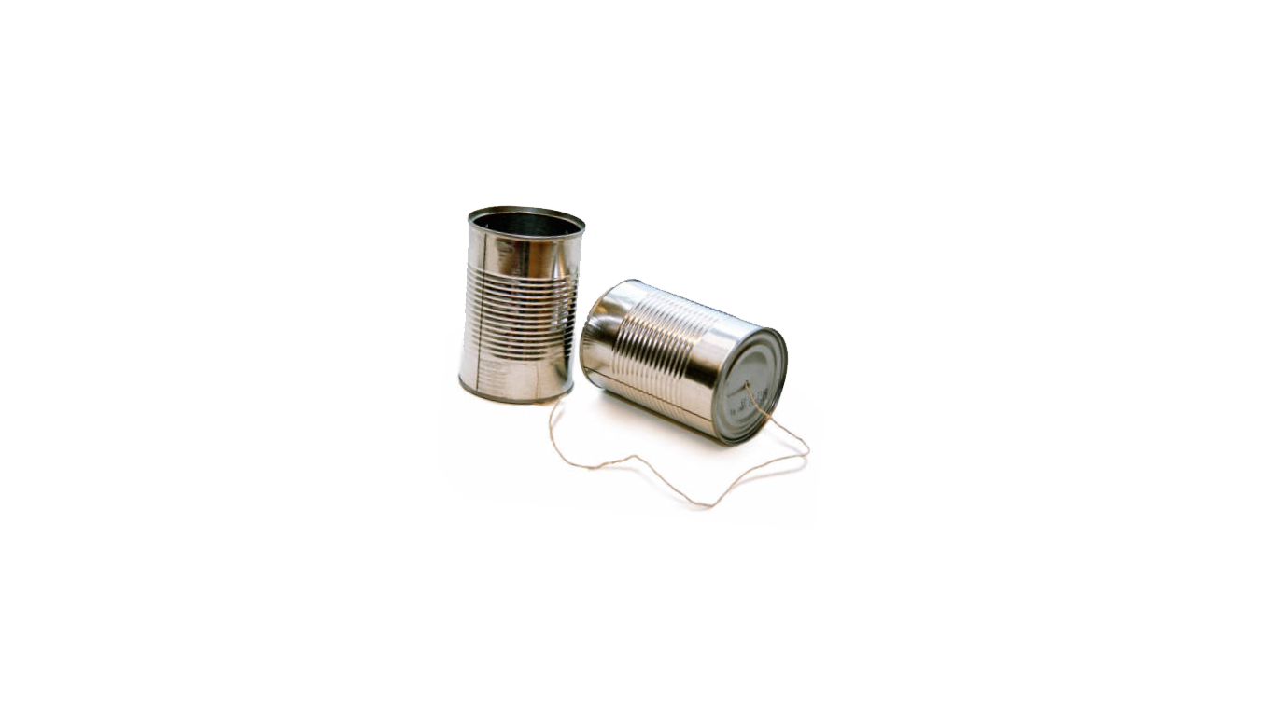
“Varios estudios han encontrado que la dificultad de comunicación con los padres se encuentra asociada a la dificultad de comunicación con los amigos y a tener malestar físico y psicológico”.

Slide 14
“buenas tardes”
“gracias”
“buenos días”
“salud”
“por favor”
“provecho”
“buenas tardes”
“con permiso”
“con permiso”
“buenos días”
“salud”
“provecho”
“por favor”
“gracias”
“buenas tardes”

Slide 15
Conversa con
tus padres

Slide 16

Reconoce de inmediato tus errores y pide disculpas

